Slide 1
ПРОЕКТ «ЗИМУЮЩИЕ ПТИЦЫ»
Государственное бюджетное дошкольное образовательное учреждение детский сад №29 Выборгского района СПб
Руководители: Березовская Т.Ю.
Норок А.С.

Slide 2
Продолжительность проекта: краткосрочный
Участники проекта: дети, воспитатели, родители
Возраст детей: 6-7 лет
Цель проекта:
Воспитание экологической культуры
Задачи проекта:
Расширить знания детей о роли птиц в природе и жизни человека;
Продолжать формировать правила поведения в природе;
Закреплять знания о зимующих птицах;
Коррекционно-образовательные:
Формирование у детей обобщённого представления о зимующих птицах
Распознавать птиц по издаваемым звукам, по способам передвижения
Коррекционно-развивающие:
Формировать у детей навыки культуры слушателя
Развивать диалогическую речь, побуждать к участию в беседе
Составлять описательный рассказ по картинке
Воспитательные:
Воспитывать у детей желание участвовать в практических делах по оказанию помощи зимующим птицам.
Воспитывать бережное отношение к природе, живым существам.
Привлечь родителей к участию в проекте
Воспитывать у детей желание участвовать в практических делах по оказанию помощи зимующим птицам.

Slide 3
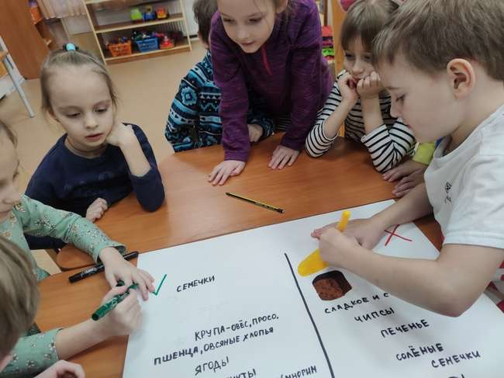
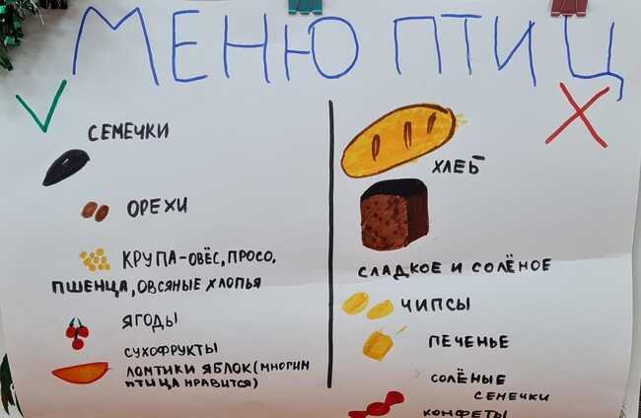
Познавательное развитие:
«Что можно птицам?»
Беседа:
«Почему птиц стало меньше?»

Slide 4
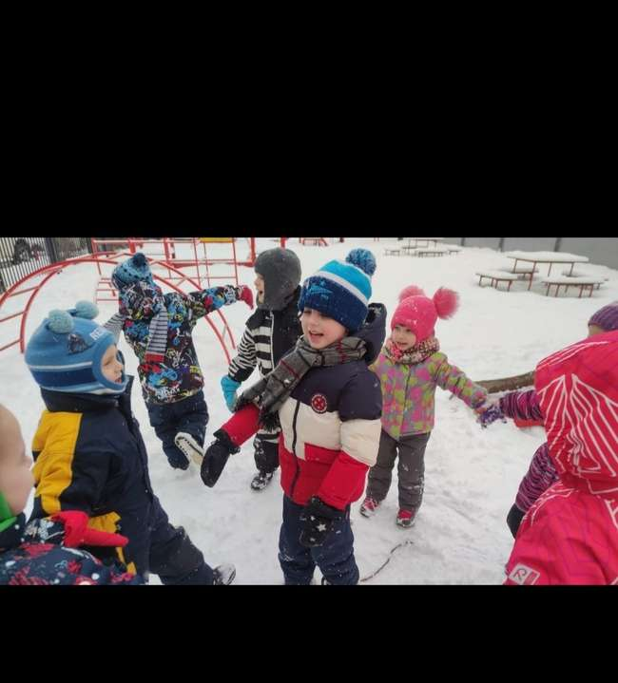
Физическое развитие:
Подвижные игры:
«Совушка», «Птички в гнездышках»,
"Воробушки и автомобиль".
Пальчиковая гимнастика: «Дятел»,
«Снегири», «Воробьи». Физкультминутки
«Скачет шустрая синица», «Вороны».

Slide 5
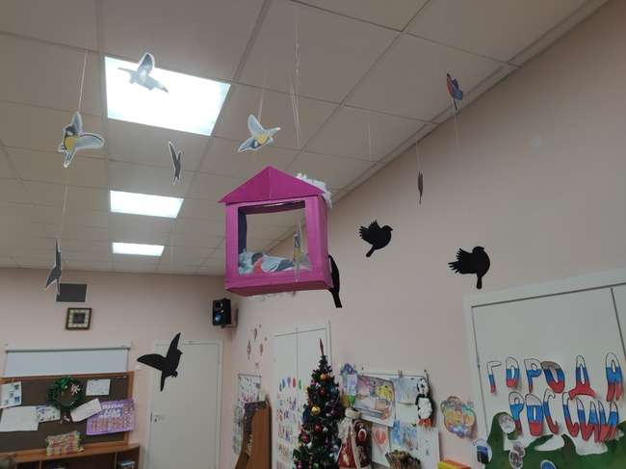
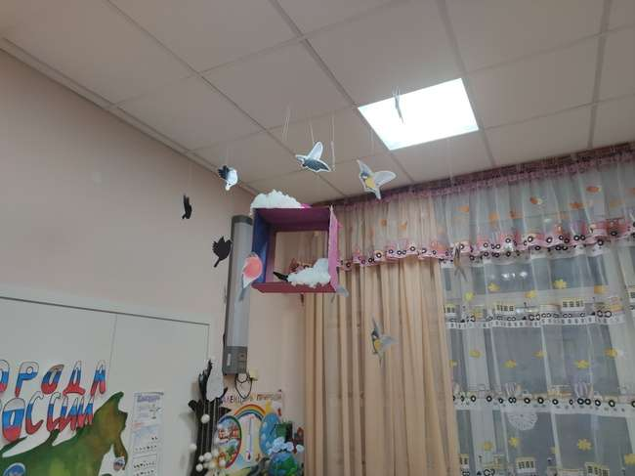
Пополнение развивающие среды: изготовление декоративной кормушки

Slide 6
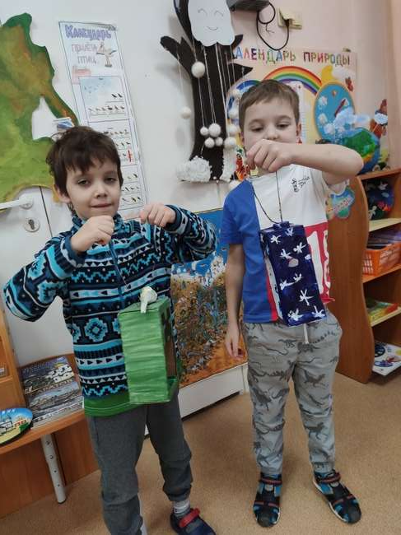
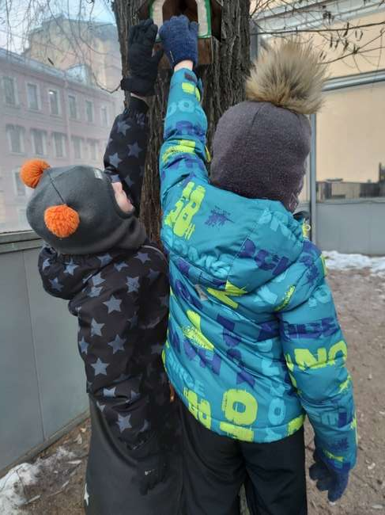
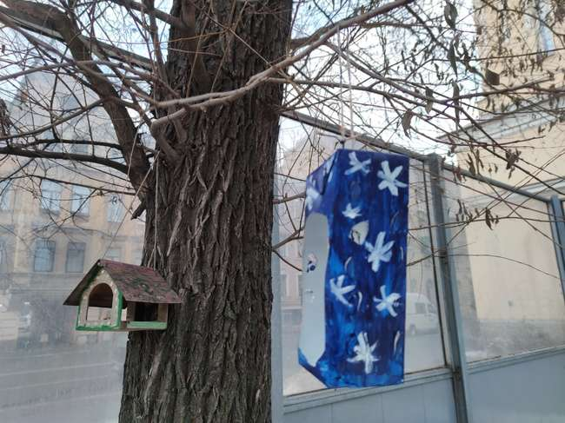
Изготовление кормушек. Развешивание кормушек на участке и подкормка птиц.

Slide 7
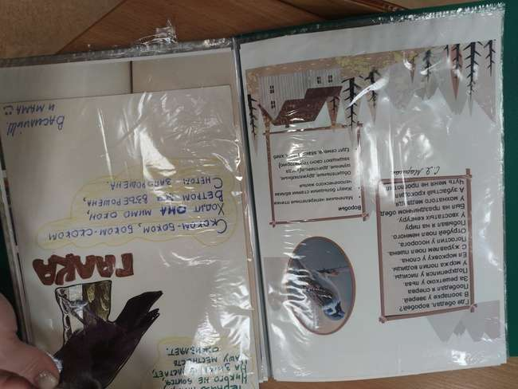
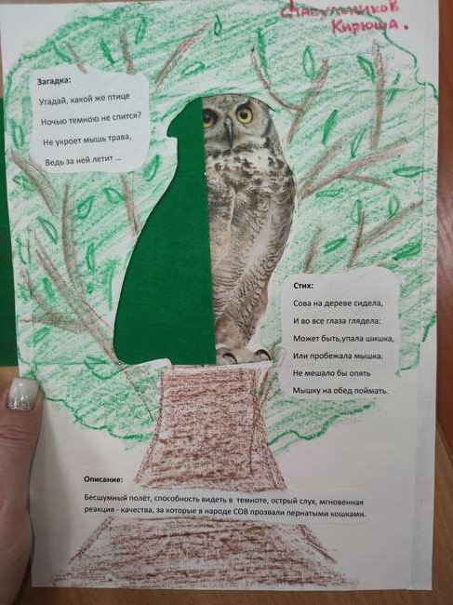
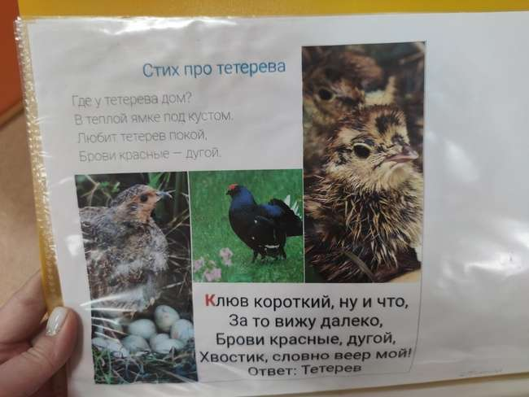
Создание альбома: «Зимующие птицы»

Slide 8
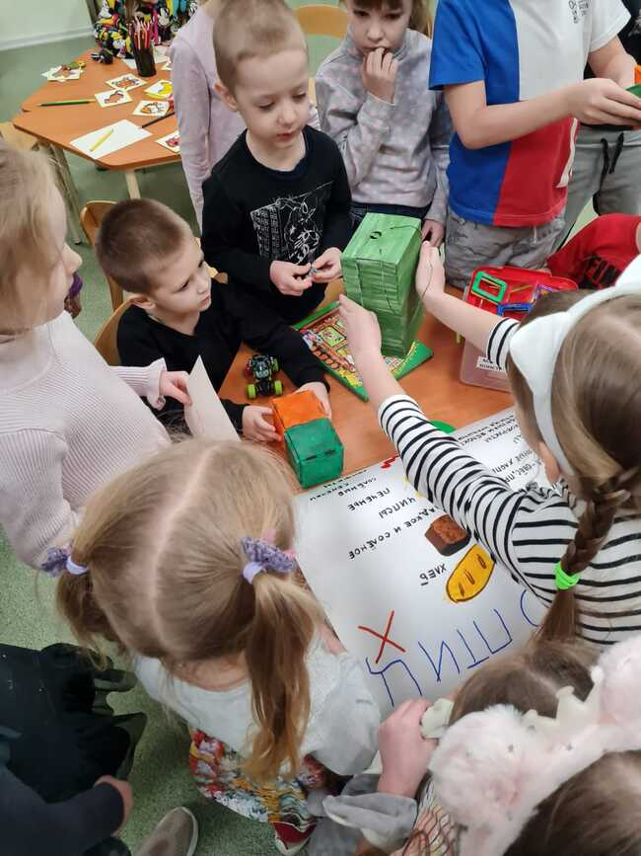
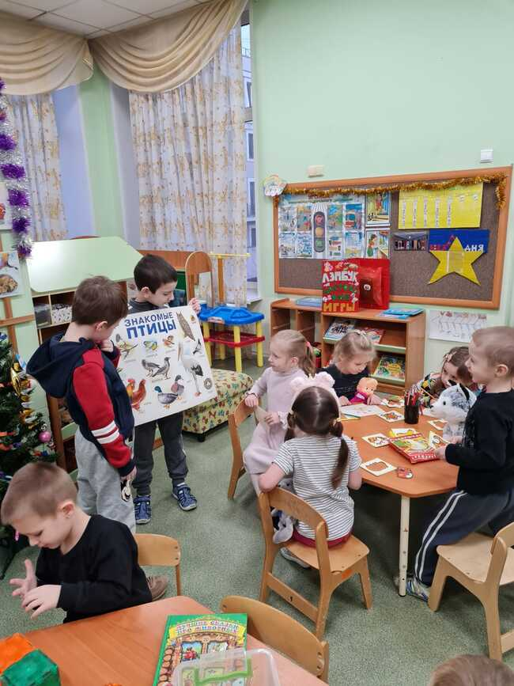
Заключительный этап: познавательная беседа для средней группы

